Slide 1
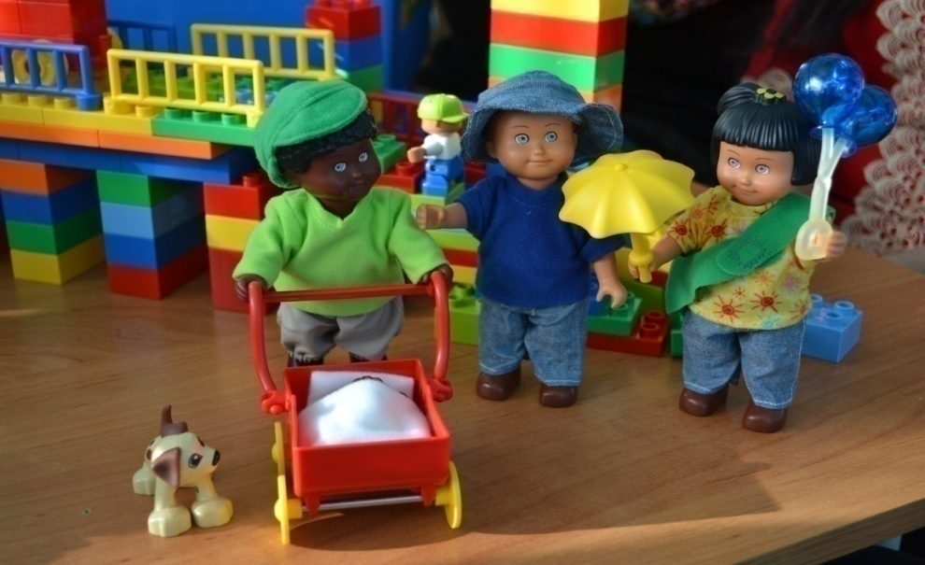
МУНИЦИПАЛЬНОЕ БЮДЖЕТНОЕ ДОШКОЛЬНОЕ ОБРАЗОВАТЕЛЬНОЕ УЧРЕЖДЕНИЕ «ДЕТСКИЙ САД № 209 КОМБИНИРОВАННОГО ВИДА» ОРГН 1032402514121 ИНН 2464050502 КПП 246401001 E-mail:mdou209@yandex.ru 660079,г. Красноярск, Ул. 60 лет Октября, 89а, тел. 233-16-84
ЛЕГО-технология в коррекционной
логопедической работе с детьми с ТНР
Автор учителя-логопеды:
Прокопьева О.В.
Филиппова С.Е.
Дмитриева Н.Г.

Slide 2
Игры для детей 3-4 года с ОНР 1-2 уровень .
Цель: Развивать у детей умение вслушиваться в обращенную речь, выполнять инструкцию. Учить выделять названия предметов, действий и некоторых признаков. Формировать навыки ведения диалога, умения выслушать вопрос, понять его содержание, адекватно ответить.
Игра «Поезд»
Оборудование: детали конструктора ЛЕГО: паровозик и разноцветные вагончики, животные.
Игровая ситуация: Звери хотят покататься на паровозике. Давай сделаем поезд для зверят: первый вагончик желтый, второй- красный, за красным - синий, последний - зеленый. Посади корову в желтый вагончик, а теленка в зеленый и т.д. Какой вагончик выберет Лошадка? Коза?
Наш паровозик отправляется в путь: покажи, как он едет сначала медленно, а затем быстро. Проезжает через тоннель, объезжает гору и т.д.
Вот наши животные приехали домой. Кто ехал в первом вагоне, кто в последнем, кто в синем вагоне, кто за ним, перед ним?

Slide 3
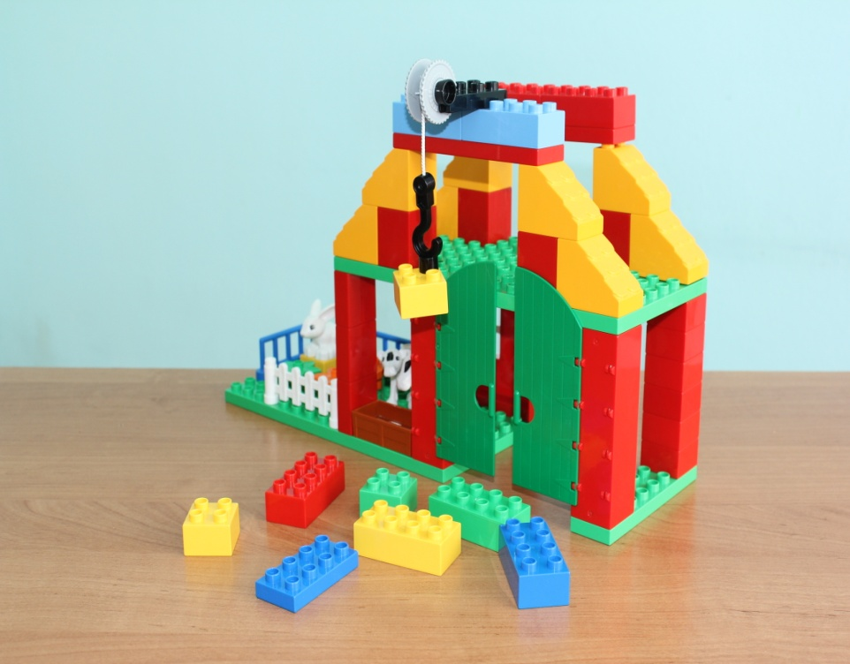
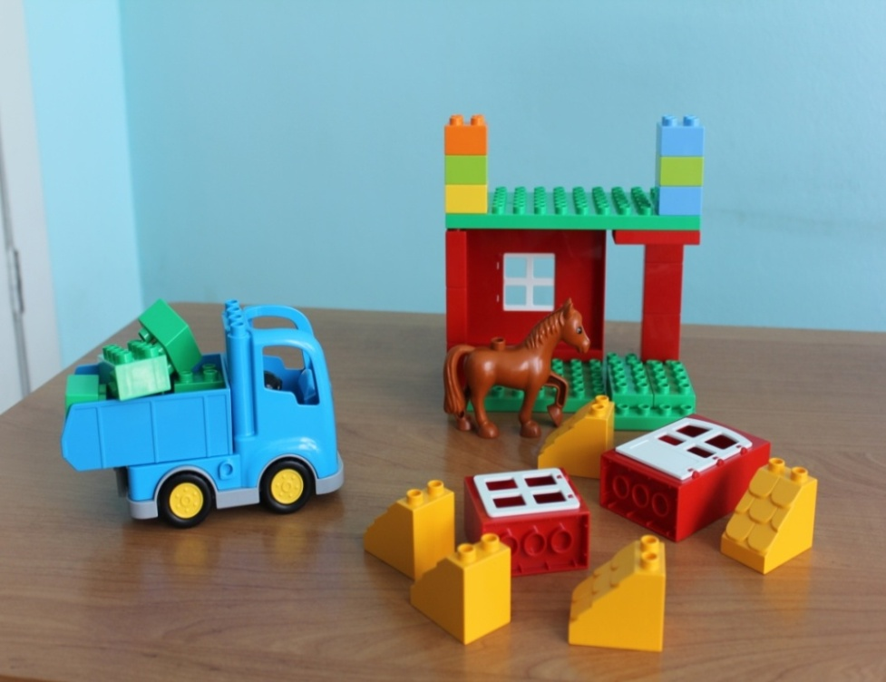
Игра «Строим дом »
Вариант 1
Игровая ситуация:
Помоги подъемному крану поднять нужный кубик на стройку дома.
- Найди желтый кубик, синий кубик и т.д.
-Найди желтый маленький, синий большой и т.д.
- Узкий зеленый, широкий красный и т.д.
Вариант 2.
Игровая ситуация: Лошадка начала строить дом и не может закончить. Давай ей поможем. Как ты думаешь: чего не хватает дому ( окон, стен, дверей и т.д)
Привези на грузовике много зеленых кубиков (один красный и тд)

Slide 4
Игра: «Соседи »
Игровая ситуация: Вот и готов наш домик. Лошадка живет на первом этаже, курочка выше лошадки, корова рядом с лошадкой. Где поселился зайчик? собака? (если ребенок молча расставляет фигурки -педагог проговаривает за него «теленок рядом с коровой и т.д.)»
Игра: «Чудесный мешочек»
Цель: совершенствовать наглядно-образное мышление детей и тактильные ощущения.
Оборудование: мешочек, фигурки животных.
Игровая ситуация: узнай наощупь: кто из животных спрятался в мешочке.

Slide 5
Игры для детей 5-6 лет с ОНР 3 уровень.
Игра: «Робот»
Цель: совершенствовать восприятие, дифференциацию и навыки употребления детьми грамматических форм слова, развивать мыслительные операции анализа и синтеза. Совершенствовать навыки связной речи детей.
Оборудование: сложенная из лего-конструктора фигура робота, набор деталей, схемы-задания.
Игровая ситуация:
Давайте рассмотрим робота. Скажите: Чего у него много? А что только одно?
-Попробуйте собрать робота, учитывая схему (на схеме символами обозначены условия: «много рук», «один глаз» и т.п.)
-Придумайте и соберите своего робота. Опишите его.
-Посмотри на этих роботов: чем они отличаются?

Slide 6
Игра: «Лего –клад»
Цель: обучение детей активной поисковой деятельности, развитие логического мышления детей.
Оборудование: детали четырех форм и цветов, блестящая маленькая бусинка.
Игровая ситуация: Под одной из этих фигур спрятан клад, чтобы его найти – нужно убрать все лишние фигуры. Теперь я делаю подсказку: «Клад НЕ под красной фигурой» (значит, все красные фигуры можно убрать). Следующая подсказка «Клад НЕ под квадратной фигурой» и мы убираем все квадратики. Так продолжается, пока не останется одна единственная фигура.
Игра: «Что изменилось?»
Цель: развитие внимания и зрительной памяти детей.
Оборудование: модель, собранная из деталей конструктора ЛЕГО.
Игровая ситуация: Педагог показывает детям модель из 5-7 деталей в течение некоторого времени. Затем закрывает модель и меняет в ней положение 1-2 деталей или заменяет 1-2 детали на другие. После чего опять показывает модель и просит рассказать, что изменилось.

Slide 7
Игра: «Собери по памяти или образцу»
Цель: развитие внимания и зрительной памяти детей.
Оборудование: модель, собранная из деталей конструктора ЛЕГО.
Игровая ситуация:
Педагог показывает детям в течение нескольких секунд модель из 3-4 деталей, а затем убирает её. Дети собирают модель по памяти и сравнивают с образцом.
Игра: «Запомни и выложи ряд».
Цель: развитие внимания и зрительной памяти детей.
Оборудование: ряд деталей
Игровая ситуация:
Выставляется ряд деталей с соблюдением какой-либо закономерности. Педагог подчёркивает, что для лучшего запоминания надо понять закономерность, с которой поставлены детали в образце. Дети в течение нескольких секунд рассматривают образец и затем выставляют то же по памяти.

Slide 8
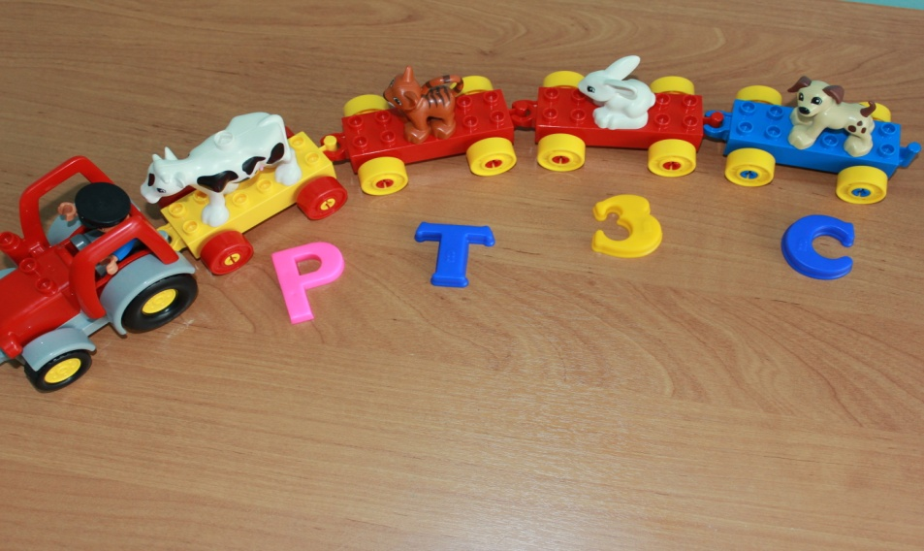
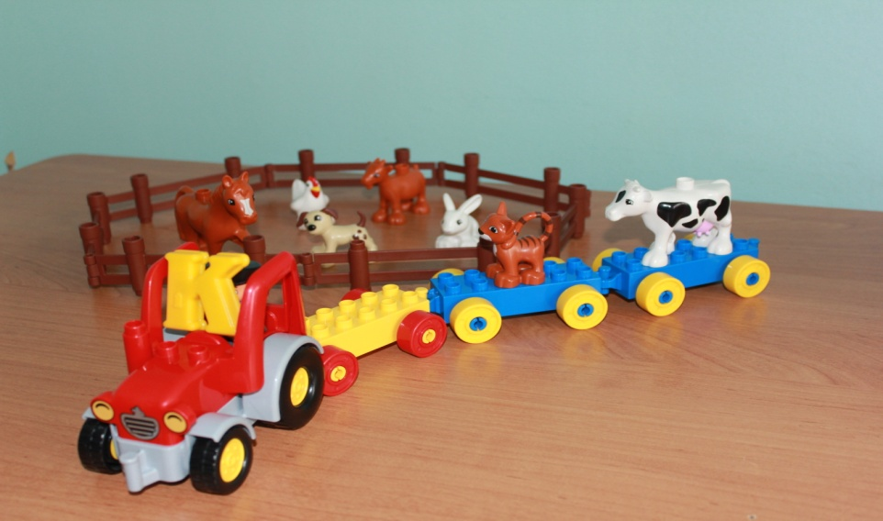
Игра: «Путешественники»
1 вариант
Цель: развивать фонематический слух и восприятие; развивать простые формы фонематического анализа
Оборудование: магнитные буквы по количеству вагонов, загон с лего- фигурками животных и птиц, лего - поезд.
Игровая ситуация: Ведущий отбирает буквы, которые раскладывает на столе (станция поезда), и лего - животных, объясняя детям: «Прибыл поезд для зверей и птиц. Каждое животное может ехать только в определенном вагоне. В первом вагоне поедут животные в названии которых есть звук Р, во втором вагоне поедут животные в названии которых есть звук Т, в третьем –З, в четвертом -С. (Задания можно менять ). Дети рассаживают животных и птиц по вагонам, если задание выполнено верно, поезд трогается в путь.
2 вариант
Цель: развивать фонематический слух, учить называть слова заданный звук.
Оборудование: буква, обозначающая заданный звук, загон с лего- фигурками животных и птиц, лего- поезд.
Игровая ситуация: «Прибыл поезд для зверей и птиц. На этом поезде поедут только те животные и птицы, названия которых начинается со звука К.» Ведущий произносит звук, вставляет машинисту поезда букву. Дети рассаживают в вагоны зверей и птиц.

Slide 9
3 вариант
Цель: развивать способность осуществлять сложные формы фонематического анализа; развивать фонематический слух.
Оборудование: цифры, загон с лего- фигурками животных и птиц, лего- поезд.
Игровая ситуация: Ведущий раскладывает на столе цифры, которые обозначают количество звуков (3- конь, 4- овца, 5- кошка, 6- собака) возле каждого вагона поезда. Дети по очереди отчетливо называют животное, выделяя каждый звук, считают звуки, затем усаживают животное или птицу в соответствующий вагон. Если задание выполнено верно, поезд трогается в путь.
4 вариант
Цель: развивать способность осуществлять слоговой анализ слов.
Оборудование: таблички схемы ---- (1 слог в слове),----I---- (2 слога в слове), ----I----I---- (3 слога в слове), ------I----I----I---- (4 слога в слове), загон с лего- фигурками животных и птиц, лего-поезд.
Игровая ситуация: Ведущий раскладывает на столе таблички схемы, которые обозначают количество слогов в словах, возле каждого вагона поезда. В первом вагоне должны ехать животные, названия которых состоят из одного слога (кот, конь), во втором вагоне животные, названия которых состоят из двух слогов (овца, заяц) и т. д.

Slide 10
Игра: «Составь букву»
Оборудование:лего-кубики,лего-пластины.
Цель: закрепить графический образ букв.
Игровая ситуация: детям предлагается из лего деталей составить букву по образцу или по памяти.

Slide 11
Игра: «Весёлое новоселье»
Оборудование: дом, состоящий из блоков окон, буква, картинки, где заданный звукнаходится в разных позициях.
Цель: развивать способность определять место звука в слове (начало, середина, конец слова).
Игровая ситуация: Детям раздаются картинки. Нужно распределить картинки по комнатам дома: в первую комнату картинки, где звук Р в начале слова, во вторую комнату - в середине слова, в третью - в конце слова. Дети, ориентируясь на букву, определяют место звука в слове и находят каждой картинке свою комнату. Затем коллективная проверка каждой комнаты «Прогулка возле дома». Педагог достает картинки из первой комнаты и называет их: если картинка выбраны верно, то дети хлопают, а картинки «гуляют» перед домом. Также проверяем остальные комнаты.

Slide 12
«Знакомство с гласными звуками»
Цель: развивать фонематический слух и восприятие.
Оборудование: Лего – человечки в красных платьицах изображают гласные звуки, домик гласных звуков красного цвета.
Игровая ситуация:
В одном городе стоял необычный домик, красного цвета Хотите узнать кто в нем живет? В этом домике живут жители, которые любят петь. У них громкие голоса и их называют гласные. Гласные звуки легко и свободно вырываются наружу, не встречая на своём пути никаких преград. Их можно долго и горомко петь — каждый в отдельности и последовательно переставляя. Давайте попоём. Называются они гласными, потому, что от слова «глас», т.е.голос.
Из красного игрового домика появляется девочка Аня (Лего- человечек).
Прислушайтесь, как красиво звучит первый звук имени Аааана. Пропоём его хором. Какой первый звук в слове Анна? Представьте , что у вас в руках ниточка. Растягиваем ниточку и поем звук а-а-а. Гласные звуки живут в красном домике. Мы будем обозначать их красным цветом, поэтому наша Аня в красном платье. В последующем разноцветные «человечки» заменяются кирпичиками соответствующего цвета.

Slide 13
Игра: «Рассели звуки по домикам»
Цель: Развивать фонематический слух и восприятие; развивать умение дифференцировать согласные и гласные звуки.
Оборудование: Для дифференциации гласных и согласных звуков в работе используются сыпучие материалы. Человечки в красных платьицах изображают гласные звуки, их туловище пустое, они всегда поют. В туловище человечков в синих и зелёных костюмчиках дети помещают сыпучие материалы (например, горох и манку). Эти человечки обозначают согласные звуки, они умеют шуршать и греметь. Синий и красные домики из кирпичиков Лего.
Игровая ситуация: Педагог называет звуки, дети выбирают человечка в одежде соответствующего цвета и помещают его в нужный домик. Дети могут самостоятельно построить домики. В последующем разноцветные «человечки» заменяются кирпичиками соответствующего цвета.
Цель: Развивать фонематический слух и восприятие; развивать умение дифференцировать твердые и мягкие согласные
Оборудование: Лего- человечки в разноцветных одеждах
Игровая ситуация: цветовая гамма Лего человечков – помогает усвоить «твёрдость» и «мягкость звуков. Педагог называет звук, а ребёнок даёт ему характеристику и выбирает соответствующего Лего-героя. Для уточнения предлагаем детям самостоятельно построить домики для своих героев. Человечки в синих костюмчиках живут в синем домике, возле которого проложена твёрдая синяя дорожка. Человечки в зеленых костюмчиках живут в зелёных домиках, рядом с их домиками мягкая зеленая лужайка.

Slide 14
«В гости к другу»
Цель: Развивать фонематический слух и восприятие; формировать способность осуществлять сложные формы звукового анализа.
Оборудование: Лего человечки в разноцветных красных платьицах изображают гласные звуки, их туловище пустое, они всегда поют. В туловище человечков в синих и зелёных костюмчиках.
Игровая ситуация
Звук «А» пришел в гости к звуку «Т». Они встали рядом и получился слог «АТ». Ребенку задаются вопросы: «Сколько всего звуков дружат?», «Назови первый звук», «Назови второй звук», «Назови гласный звук», «Назови согласный звук». Ребенок отвечает, играя с человечком ЛЕГО, а не с фишками. Очень важно на самых первых этапах, когда ребенку еще очень трудно анализировать и синтезировать звуки в слог, оперировать понятием «слог», использовать человечков, которые позднее размещаются на кирпичиках ЛЕГО 2х2.

Slide 15
Игра: «Путешественники» Цель: Развивать фонематический слух и восприятие; формировать способность осуществлять сложные формы звукового анализа. Оборудование: вагончики с составленными на них звуковыми схемами из кубиков Лего2х2, фигурки животных, станция ж.д. вокзла. Игровая ситуация: - К станции прибыл поезд, рассадите фигурки животных в соответствии со звуковыми схемами на его вагончиках. Дети рассаживают животных, объясняя контролёру (педагогу) свой выбор.

Slide 16
Игра: «Найди букву» Цель: развитие логического мышления. Оборудование: 3 больших кирпичика ЛЕГО (дупло) красного, синего, зеленого цвета, 3 маленьких кирпичика ЛЕГО тех же цветов, 3 маленьких кубика ЛЕГО (дупло) тех же цветов, 3 больших кубика ЛЕГО тех же цветов, «клад» в виде бусинки, цветного камушка и т.д. Игровая ситуация: На столе раскладываются 12 предметов, перечисленных в оборудовании. Игроки (все, кроме водящего) закрывают глаза, а водящий тем временем кладет «клад» под любую фигуру. Водящий может отвечать на вопросы детей только словами да или нет. Открыв глаза по сигналу, дети поочередно задают водящему вопросы: - Клад под кирпичиками? - Клад под желтыми фигурами? -Клад под маленькими фигурами? И т.д. Анализируя все признаки и вопросы других детей, дети стараются найти фигуру, под которой спрятан «клад». Сначала водящий может убирать ненужные фигуры после каждого вопроса. Затем игра усложняется и фигуры не убираются.

Slide 17
Игры для детей с ОНР по подготовке к обучению грамоте.
Игра: «Звуковой диктант»
Цель: развивать фонематический слух и
восприятие; формировать способность
осуществлять сложные формы звукового
анализа.
Оборудование: Лего - пластины по числу
детей, кубики 2Х2 трех цветов (синий,
красный, зеленый).
Игровая ситуация:
1 вариант. Педагог называет
разные звуки, дети на пластину ставят
соответствующие по цвету кубики Лего. По
окончанию «диктанта» педагог показывает
свою пластину для проверки.
2 вариант
Поставьте на пластину первый звук слова
АВТОБУС
Поставьте на пластину третий звук слова
КОШКА и.тд.

